Slide 1
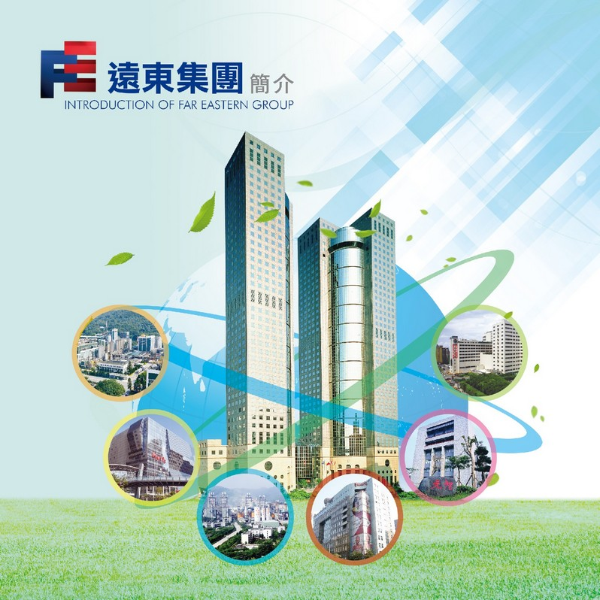
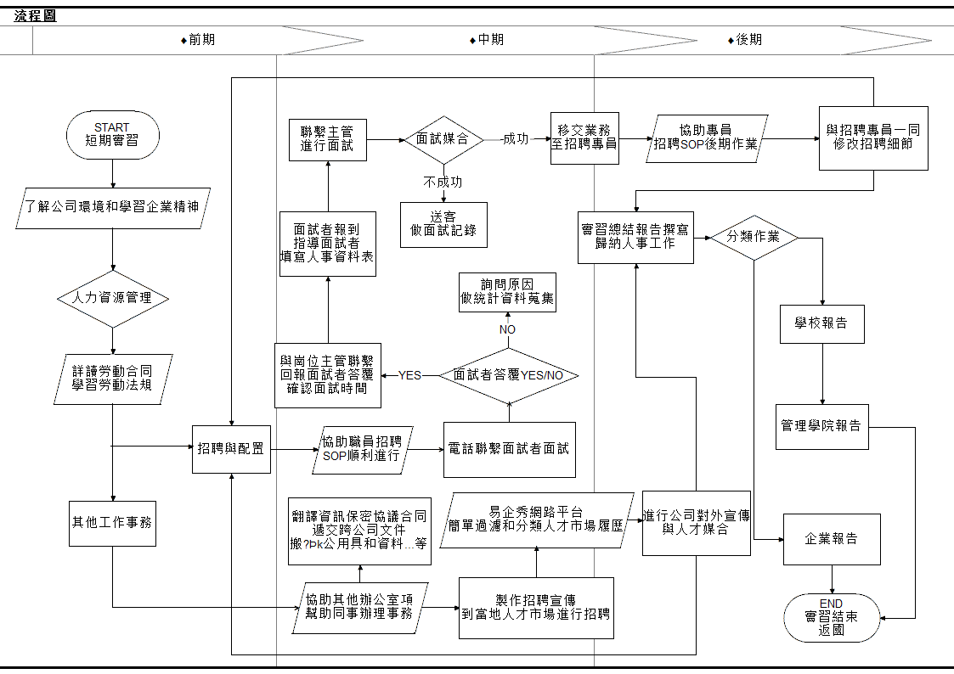
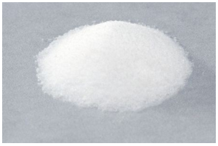
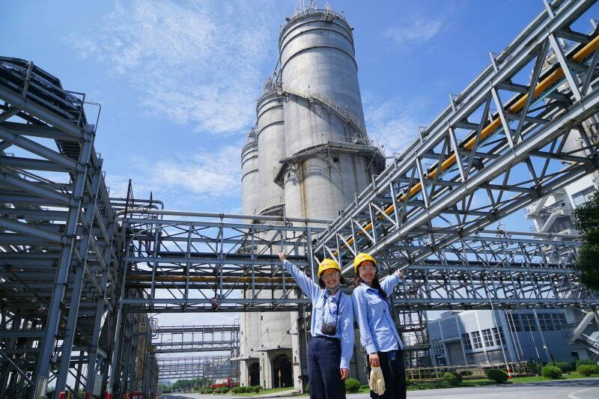
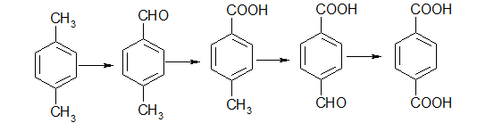
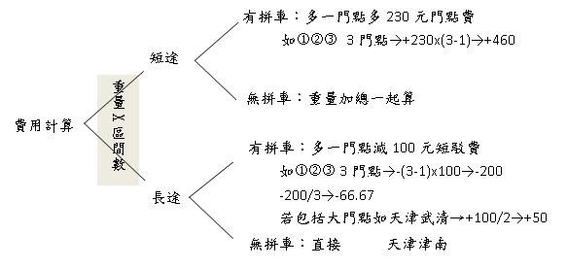
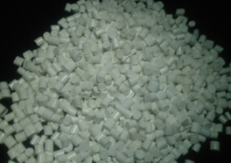
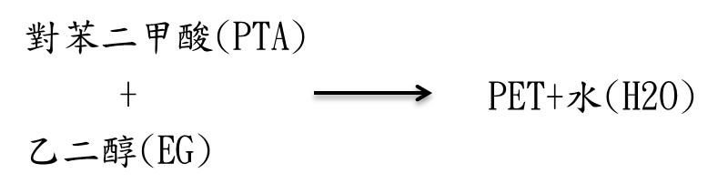
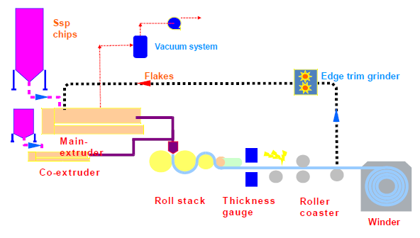
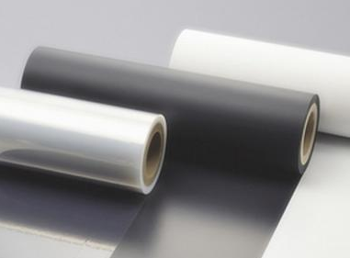

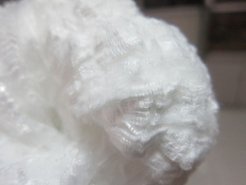
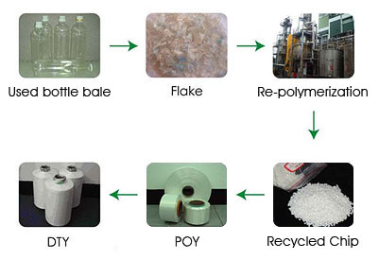

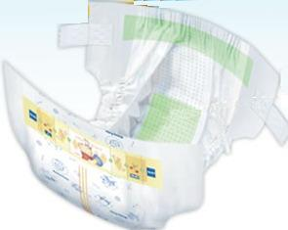


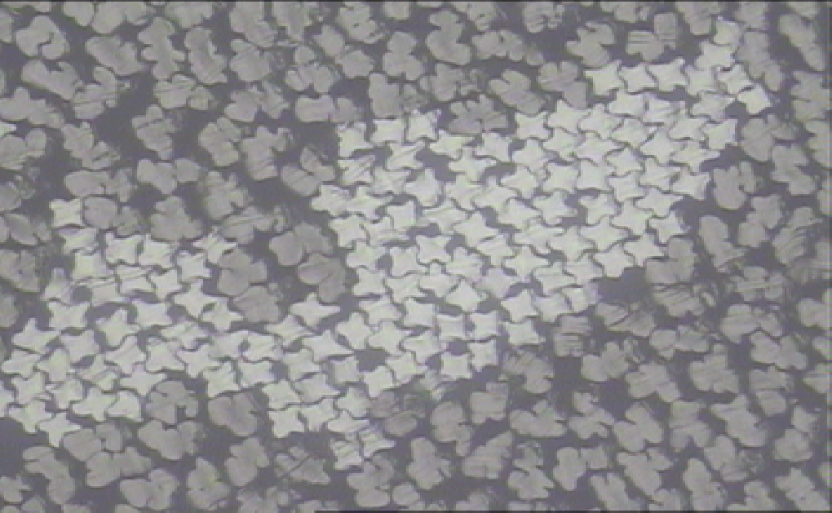



遠東實習成果報告
彭晨瑜 韓巧玟 周暘泰 丁筱嫚 秦蜜 劉宇涵 吳映璇 黃韻榛
亞東石化
亞東工業
PTA 生產製造流程
對二甲苯
(PX)
氧化
反應
結晶
分離過濾
乾燥
粗對苯二甲酸(CTA)
粗對二甲苯
(CTA)
加氫
還原
結晶
純度97%
分離
過濾
乾燥
精對苯二甲酸(PTA)
PTA粉末
反應機構
純度99.99%
亞東石化(上海)
PX
PT酸
4-CBA
TA
+H₂
純化反應
遠紡工業
派車調度管理
運輸費用計算
收料、理貨與發料
報表彙整
使用MES系統查詢訂單
儲運
膠片廠
切片廠
酯粒進料
儲料桶槽
產品:聚酯膠片
加熱熔融
最終產物:
聚酯切片酯粒
冷卻成型
表面處理
短纖廠
長纖廠
聚合
捲曲
打包
延伸
皺褶
切棉
生產流程
應用
短纖
Solid
Conjugate
L.M.
Hycare
普通規格
另外，特殊系列可利用絲紗的截面不同來改變功能。
例如:
吸排系列/記憶、彈性系列/阻燃系列/超細纖維系列/雙色系列
酯粒
熔融
紡絲
成品

